Slide 1

Proyecto javafx
María José duque, Alejandro garcía

Slide 2
pilares
Base de Datos
Consola de errores
Filtros Incorporados

Slide 3

Comunicaciones digitales
AGREGAR
MODIFICAR
BORRAR

Slide 4
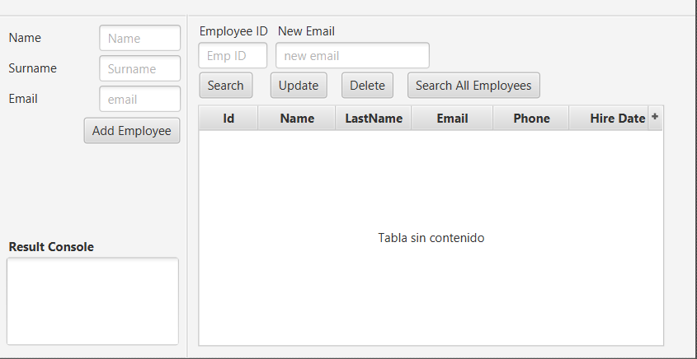
VISTA

Slide 5

Gracias

